Slide 1
Классическое представление об электропроводности металлов.
Экспериментальные данные
Кристаллическая решетка металлов состоит из остовов положительно заряженных ионов, расположенных в узлах решетки, и «свободных» электронов, беспорядочно движущихся в промежутках между ионами, образуя особого рода электронный газ. В отсутствие внешнего электрического поля электроны движутся хаотически.

Slide 2
Появление поля вызывает направленное движение электронов вдоль силовых линий поля. Появляется электрический ток. Сталкиваясь при своем движении с дефектами решетки или рассеиваясь на ионах электроны передают избыток энергии, приобретенный под действием поля. Рассеяние электронов на примесях, дефектах, ионах является причиной возникновения сопротивления и теплового действия электрического тока.

Slide 3
Совпадение результатов теории П. Друде с экспериментом считалось долгое время веским доказательством справедливости классической теории электропроводности и теплопроводности металлов. Но реально классическая теория дает неверные значения для v² и C_{V}. Случайно эти ошибки компенсируют друг друга, и фактически C_{V}v² получается верной. Последовательный вывод закона Видемана – Франца может быть выполнен только в рамках квантовой механики.

Slide 4
классическая электронная теория объясняет существование электрического сопротивления металлов, законы Ома и Джоуля–Ленца.
Однако в ряде вопросов классическая электронная теория приводит к выводам, находящимся в противоречии с опытом.

Slide 5
Эта теория не может, например, объяснить, почему молярная теплоемкость металлов, также как и молярная теплоемкость диэлектрических кристаллов, равна 3R (закон Дюлонга и Пти.)
Классическая электронная теория не может также объяснить температурную зависимость удельного сопротивления металлов:
Теория дает в то время как из
эксперимента получается зависимость ρ ~ T.
3. наиболее ярким примером расхождения теории и опытов является сверхпроводимость и проводимость полупровдников.

Slide 6
Электрический ток в полупроводниках
Качественное отличие полупроводников от металлов.
Электронно-дырочный механизм проводимости чистых беспримесных полупроводников.
Электронная и дырочная проводимость примесных полупроводников.
Донорные и акцепторные примеси.
Электронно-дырочный переход. Полупроводниковый диод. Транзистор.

Slide 7
К числу полупроводников относятся многие химические элементы (германий, кремний, селен, теллур, мышьяк и др.), огромное количество сплавов и химических соединений.
Почти все неорганические вещества окружающего нас мира – полупроводники.
Самым распространенным в природе полупроводником является кремний, составляющий около 30 % земной коры.

Slide 8
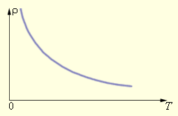
Качественное отличие полупроводников от металлов проявляется прежде всего в зависимости удельного сопротивления от температуры.

Slide 9
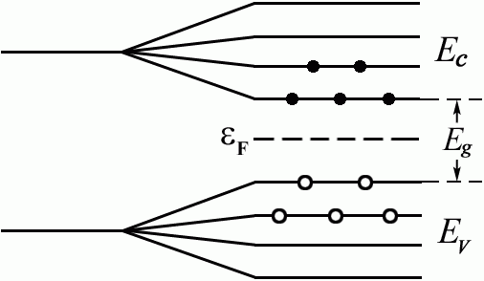
Зонная модель электронно-дырочной проводимости полупроводников
При образовании твердых тел возможна ситуация, когда энергетическая зона, возникшая из энергетических уровней валентных электронов исходных атомов, оказывается полностью заполненной электронами, а ближайшие, доступные для заполнения электронами энергетические уровни отделены от валентной зоны промежутком неразрешенных энергетических состояний – так называемой запрещенной зоной.

Slide 10
Выше запрещенной зоны расположена зона разрешенных для электронов энергетических состояний – зона проводимости.
Зона проводимости при 0 К полностью свободна, а валентная зона полностью занята.
Подобные зонные структуры характерны для кремния, германия, арсенида галлия (GaAs), фосфида индия (InP) и многих других твердых тел, являющихся полупроводниками (см. рис.).

Slide 11
При повышении температуры полупроводников и диэлектриков электроны способны получать дополнительную энергию, связанную с тепловым движением kT.
У части электронов энергии теплового движения оказывается достаточно для перехода из валентной зоны в зону проводимости, где электроны под действием внешнего электрического поля могут перемещаться практически свободно

Slide 12
В этом случае, в цепи с полупроводниковым материалом по мере повышения температуры полупроводника будет нарастать электрический ток.
Этот ток связан не только с движением электронов в зоне проводимости, но и с появлением вакантных мест от ушедших в зону проводимости электронов в валентной зоне, так называемых дырок

Slide 13
Вакантное место может быть занято валентным электроном из соседней пары, тогда дырка переместиться на новое место в кристалле.
Если полупроводник помещается в электрическое поле, то в упорядоченное движение вовлекаются не только свободные электроны, но и дырки, которые ведут себя как положительно заряженные частицы.

Slide 14
Поэтому ток I в полупроводнике складывается из электронного I_{n} и дырочного I_{p} токов: I = In + Ip.
Электронно-дырочный механизм проводимости проявляется только у чистых (т. е. без примесей) полупроводников.
Он называется собственной электрической проводимостью полупроводников.

Slide 15
Электроны забрасываются в зону проводимости с уровня Ферми, который оказывается в собственном полупроводнике расположенным посередине запрещенной зоны.

Slide 16
Существенно изменить проводимость полупроводников можно, введя в них очень небольшие количества примесей.
В металлах примесь всегда уменьшает проводимость.
Так, добавление в чистый кремний 10⁻³ % атомов фосфора увеличивает электропроводность кристалла в 10⁵ раз.
Небольшое добавление примеси к полупроводнику называется легированием.
Если добавить пятивалентный атом фосфора в решетку кремния, то четыре валентных электрона фосфора вступят в связь с четырьмя соседними атомами кремния, у которого во внешней оболочке четыре электрона, а пятый электрон атома Р может достаточно легко отщепиться в результате теплового движения и перейти в зону проводимости (рис. 6.11).

Slide 17
Необходимым условием резкого уменьшения удельного сопротивления полупроводника при введении примесей является отличие валентности атомов примеси от валентности основных атомов кристалла.
Проводимость полупроводников при наличии примесей называется примесной проводимостью.

Slide 18
Различают два типа примесной проводимости – электронную и дырочную проводимости.
Электронная проводимость возникает, когда в кристалл германия с четырехвалентными атомами введены пятивалентные атомы (например, атомы мышьяка, As).

Slide 19
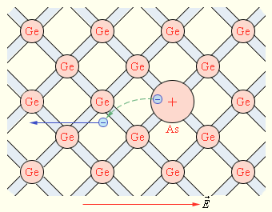

Slide 20
Четыре валентных электрона атома мышьяка включены в образование ковалентных связей с четырьмя соседними атомами германия.
Пятый валентный электрон оказался излишним.
Он легко отрывается от атома мышьяка и становится свободным.
Атом, потерявший электрон, превращается в положительный ион, расположенный в узле кристаллической решетки.

Slide 21
Примесь из атомов с валентностью, превышающей валентность основных атомов полупроводникового кристалла, называется донорской примесью.
В результате ее введения в кристалле появляется значительное число свободных электронов.
Это приводит к резкому уменьшению удельного сопротивления полупроводника – в тысячи и даже миллионы раз.
Удельное сопротивление проводника с большим содержанием примесей может приближаться к удельному сопротивлению металлического проводника.

Slide 22
Такая проводимость, обусловленная свободными электронами, называется электронной, а полупроводник, обладающий электронной проводимостью, называется полупроводником n-типа.

Slide 23
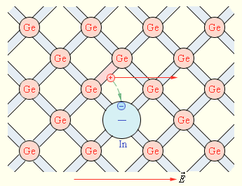
Дырочная проводимость возникает, когда в кристалл германия введены трехвалентные атомы (например, атомы индия, In).

Slide 24
На рис. показан атом индия, который создал с помощью своих валентных электронов ковалентные связи лишь с тремя соседними атомами германия.
На образование связи с четвертым атомом германия у атома индия нет электрона.
Этот недостающий электрон может быть захвачен атомом индия из ковалентной связи соседних атомов германия.
В этом случае атом индия превращается в отрицательный ион, расположенный в узле кристаллической решетки, а в ковалентной связи соседних атомов образуется вакансия.

Slide 25
Примесь атомов, способных захватывать электроны, называется акцепторной примесью.
В результате введения акцепторной примеси в кристалле разрывается множество ковалентных связей и образуются вакантные места (дырки).
На эти места могут перескакивать электроны из соседних ковалентных связей, что приводит к хаотическому блужданию дырок по кристаллу.

Slide 26
Концентрация дырок в полупроводнике с акцепторной примесью значительно превышает концентрацию электронов, которые возникли из-за механизма собственной электропроводности полупроводника: np >> nn.
Проводимость такого типа называется дырочной проводимостью.
Примесный полупроводник с дырочной проводимостью называется полупроводником p-типа.
Основными носителями свободного заряда в полупроводниках p-типа являются дырки.

Slide 27
Электронно-дырочный переход.
В современной электронной технике полупроводниковые приборы играют исключительную роль.
За последние три десятилетия они почти полностью вытеснили электровакуумные приборы.
В любом полупроводниковом приборе имеется один или несколько электронно-дырочных переходов.
Электронно-дырочный переход (или n–p-переход) – это область контакта двух полупроводников с разными типами проводимости.

Slide 28
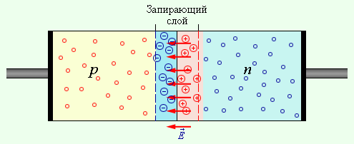
Электронно-дырочный переход.
Таким образом, на границе полупроводников образуется двойной электрический слой, электрическое поле которого препятствует процессу диффузии электронов и дырок навстречу друг другу

Slide 29
Способность n–p-перехода пропускать ток практически только в одном направлении используется в приборах, которые называются полупроводниковыми диодами.
Полупроводниковые диоды изготавливаются из кристаллов кремния или германия.
При их изготовлении в кристалл c каким-либо типом проводимости вплавляют примесь, обеспечивающую другой тип проводимости.

Slide 30
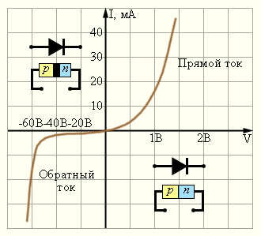
Типичная вольт - амперная характеристика кремниевого диода

Slide 31
Электронно-дырочный переход. Транзистор
Полупроводниковые приборы не с одним, а с двумя n–p-переходами называются транзисторами.
Транзисторы бывают двух типов: p–n–p-транзисторы и n–p–n-транзисторы.

Slide 32
Электронно-дырочный переход. Транзистор
В транзисторе n–p–n-типа основная германиевая пластинка обладает проводимостью p-типа, а созданные на ней две области – проводимостью n-типа.
В транзисторе p – n – p – типа всё наоборот.
Пластинку транзистора называют базой (Б), одну из областей с противоположным типом проводимости – коллектором (К), а вторую – эмиттером (Э).

Slide 33
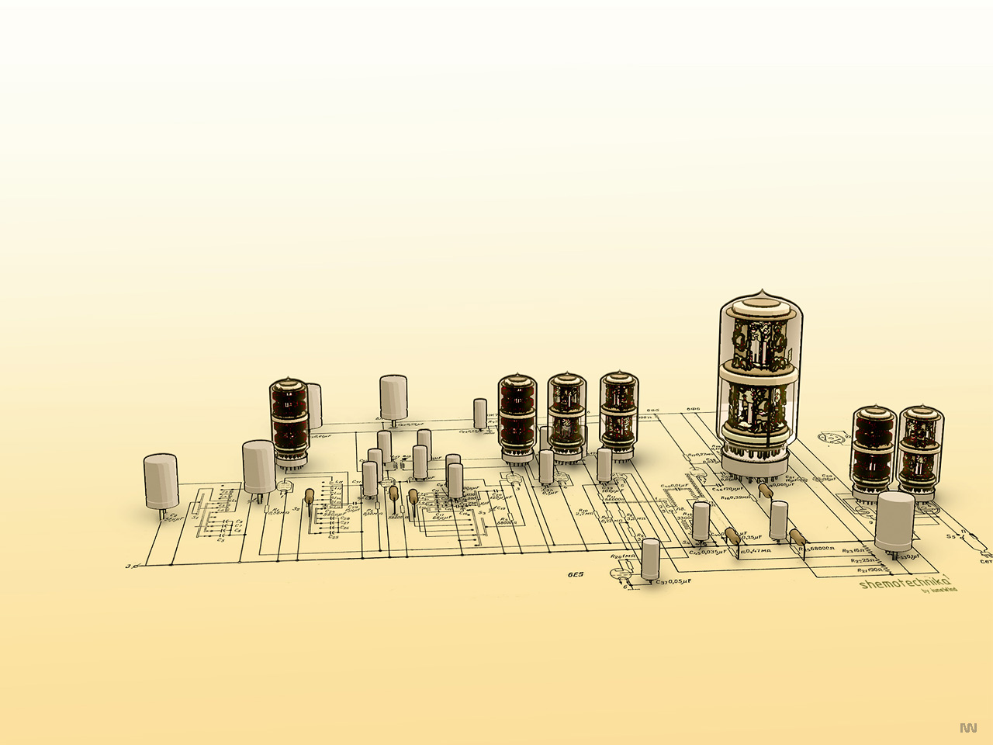

Slide 34
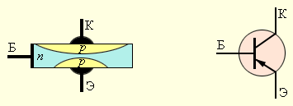
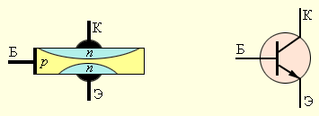
Электронно-дырочный переход. Транзистор

